Slide 1




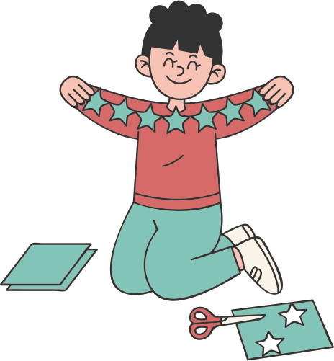
CHÀO MỪNG CÁC EM ĐẾN VỚI TIẾT HỌC MÔN CÔNG NGHỆ!

Slide 2



KHỞI ĐỘNG
Quan sát hình sau:
Thảo luận nhóm đôi
Em hãy nêu những lợi ích của công nghệ được đề cập đến trong hình và trong video. Theo em, có nên lạm dụng các sản phẩm công nghệ không? Vì sao?

Slide 3

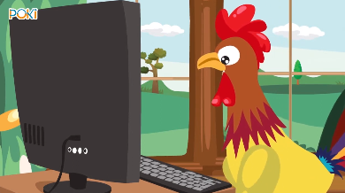
Giúp con người di chuyển đến nơi xa dễ dàng hơn.
Máy tính có kết nối Internet giúp cập nhật tin tức nhanh chóng.

Slide 4





Không nên lạm dụng sản phẩm công nghệ vì trong video, bạn gà vì mải mê sử dụng Internet mà không giao tiếp với các bạn khác, lơ là học tập.

Slide 5





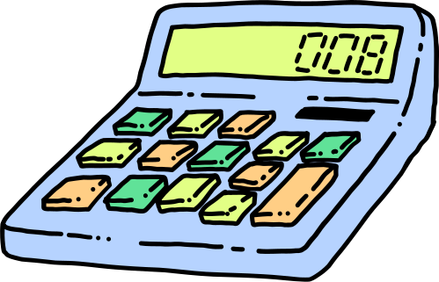
PHẦN MỘT: CÔNG NGHỆ VÀ ĐỜI SỐNG
BÀI 1: VAI TRÒ CỦA CÔNG NGHỆ

Slide 6


NỘI DUNG BÀI HỌC
1
2
Vai trò của sản phẩm công nghệ trong
đời sống
Những mặt trái khi sử dụng công nghệ

Slide 7

01
VAI TRÒ CỦA SẢN PHẨM CÔNG NGHỆ TRONG ĐỜI SỐNG

Slide 8

TRÒ CHƠI ĐỐ EM
Cả lớp chia thành hai nhóm, thảo luận trong 5 phút về vai trò của các sản phẩm công nghệ trong Hình 1 SGK trang 6.
Hết thời gian suy nghĩ, GV chiếu ngẫu nhiên hình ảnh, nhóm nào giơ tay trước sẽ được quyền trả lời, trả lời đúng được 1 điểm. Sau khi chiếu hết 6 bức ảnh, nhóm nào có số điểm cao hơn là nhóm thắng.

Slide 9
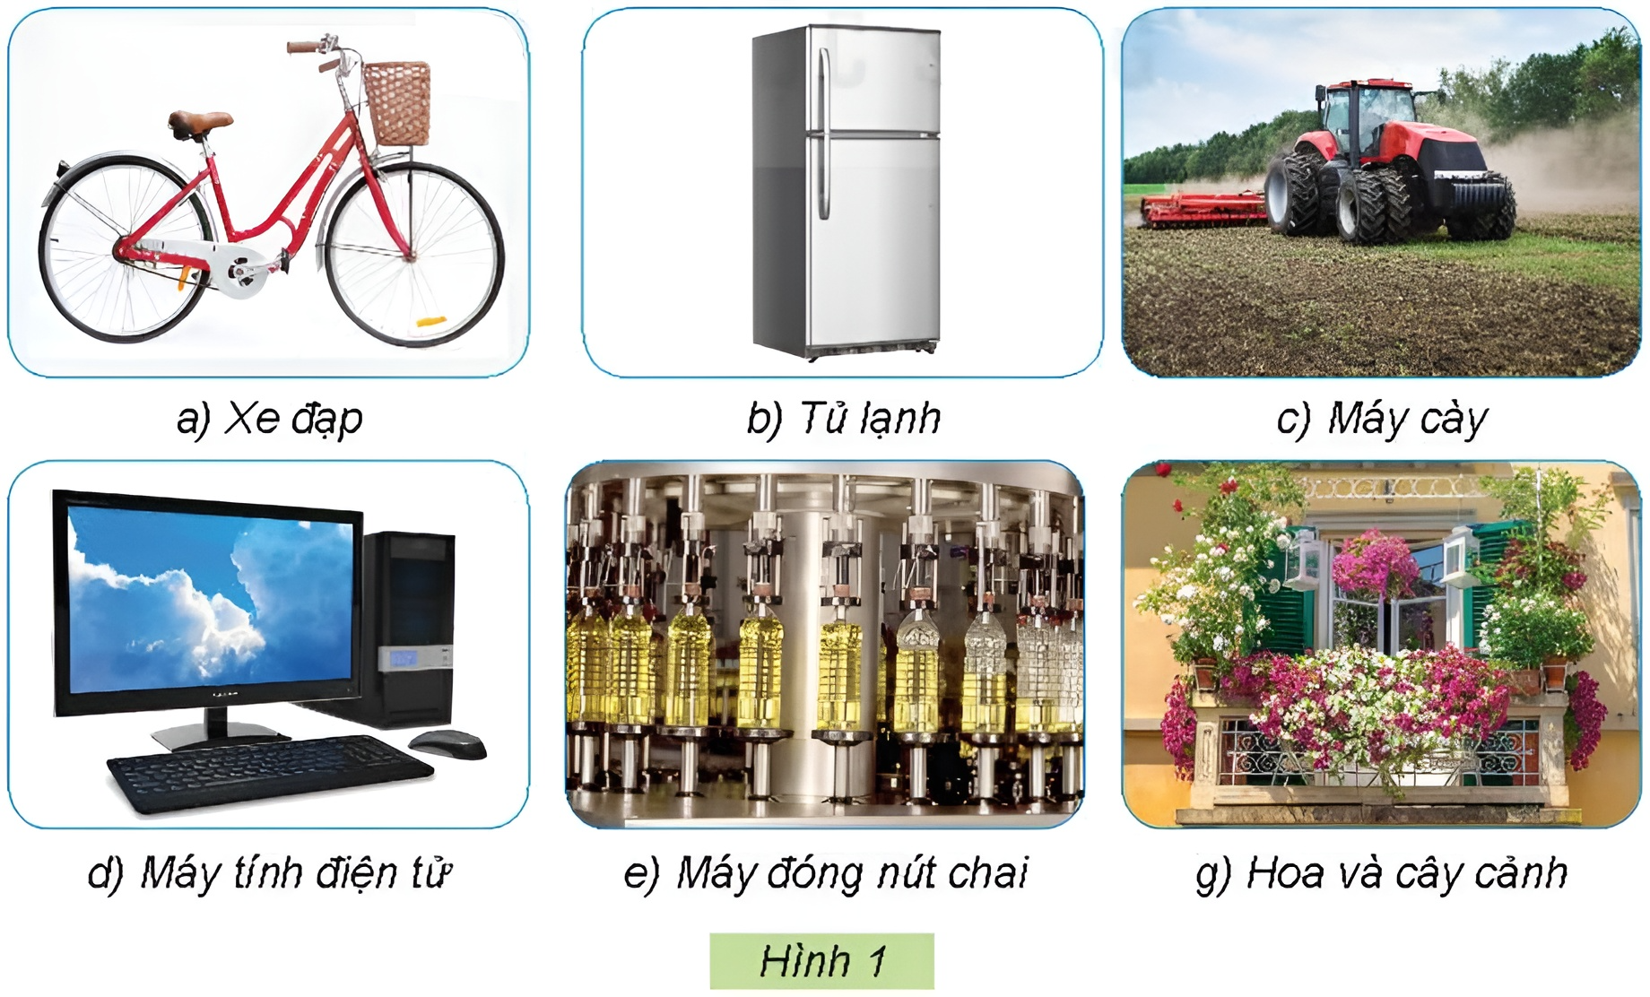

Slide 10
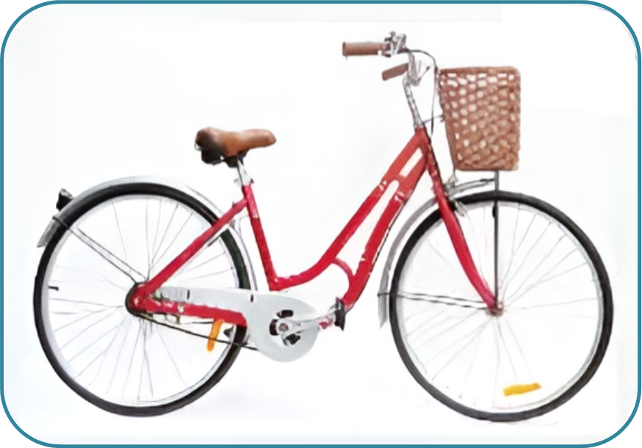
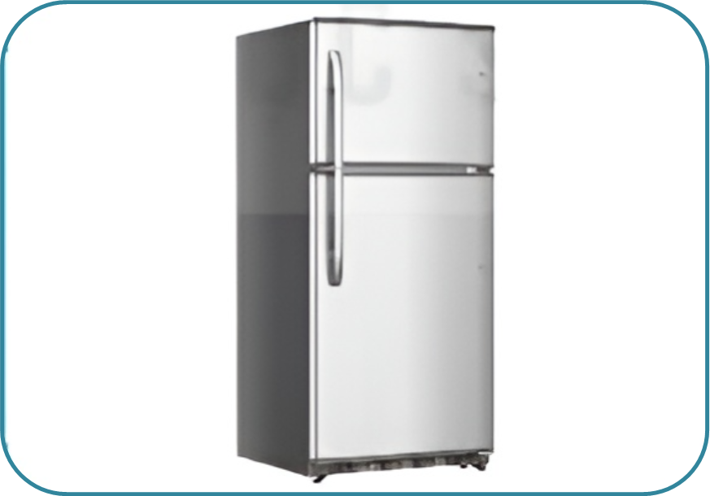

a) Xe đạp
b) Tủ lạnh
c) Máy cày
Giúp chúng ta đi lại thuận tiện.
Giúp bảo quản thức ăn.
Giúp cày xới đất, tạo độ xốp cho đất.

